Slide 1
Ecologie numérique Diversité et raréfaction

Slide 2






Approche intuitive de la diversité
Site A :
Site B :
Nombre total d’espèce ?
= Richesse spécifique
Notion de distribution
?
=
Site A
Site B

Slide 3
Première définition : théorie de l’information
Exemple 2
L’indice de Shannon : l’entropie informationnelle
Exemple 1 : combien de question binaires permettent de déterminer l’identité d’un spécimen ?
Le spécimen appartient au premier groupe ?
1 question pour 1/3 des spécimens
2 questions pour 2/3 des spécimens
Le spécimen appartient à l’espèce grise ?
Le spécimen appartient à l’espèce bleue ?
1*1/3 + 2*2/3 = 5/3 = 1,67 bit
Exemple 3
Dans tous les cas, il faut poser exactement deux questions
L’échantillon contient donc 2 bit d’information
1 bit = un choix binaire

Slide 4
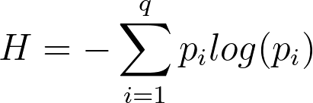
Première définition : théorie de l’information
L’indice de Shannon : l’entropie informationnelle
Exemple 3
Généralisation : l’indice de diversité de Shannon
q = nombre d’espèces
pi = proportion de l’espèce i dans l’effectif total
La base du logarithme dépend du « type de question »
Log2 = question binaire = bit
Log3 = question à 3 réponses = trit
Log10 = question à 10 réponses = decit
Ln =question népérienne = nat
4/8*1+ (1/8*3)*4 = 16/8 = 2 bits
Plus d’espèces que pour l’exemple 1 mais plus de redondance, donc chaque individu apporte une part moindre d’information

Slide 5
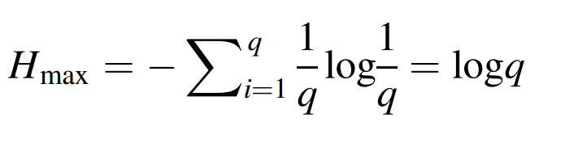
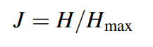
Première définition : théorie de l’information
L’indice de Shannon : l’entropie informationnelle
Pour un nombre d’espèces donné q, l’indice est maximal pour une distribution uniforme
On peut définir l’indice d’équitabilité de Pielou comme étant :
ATTENTION : J est supposé refléter la distribution des espèces en fonction de leur abondance, sans prendre en compte le nombre total d’espèce. Or, J est extrêmement corrélé à H et à la richesse spécifique !
J est toujours extrêmement populaire en écologie, cependant son utilisation est fortement déconseillée par les statisticiens.
Nous verrons plus loin des indices d’équitabilité plus adaptés.

Slide 6
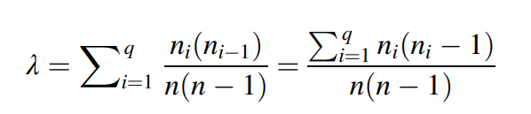
Deuxième définition : l’approche probabiliste
L’indice de Simpson
En prenant deux individus au hasard dans une population, quelles sont les chances d’obtenir deux individus appartenant à la même espèce ?
Probabilité de prendre l’espèce grise en premier : 4/8 Probabilité de prendre un autre individu gris : il en reste 3 (4-1) sur 7 (8-1), donc 3/7 Probabilité de prendre deux gris d’affilée : 4/8 * 4/7 = 2/7
On répète l’opération pour chaque espèce et on somme.
Comme il s’agit d’une probabilité, λ est compris entre 0 et 1

Slide 7
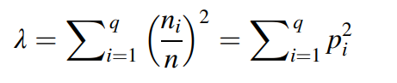
Deuxième définition : l’approche probabiliste
L’indice de Simpson
Si les nombres sont élevés : n-1 = n et ni-1 = ni
Indice simplifié
λ exprime une notion opposée à la diversité : la concentration.
Il existe plusieurs manières de convertir λ en indice de diversité.
D = 1- λ Indice de Gini-Simpson (toujours entre 0 et 1)
D = 1/ λ Simpson inverse (toujours strictement positif, peut être supérieur à 1)

Slide 8
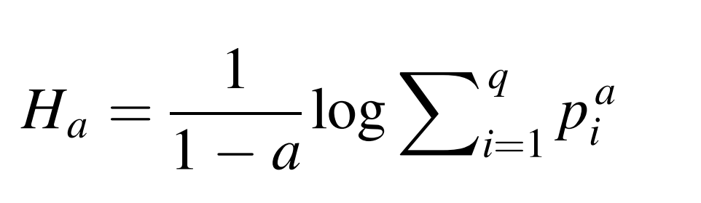
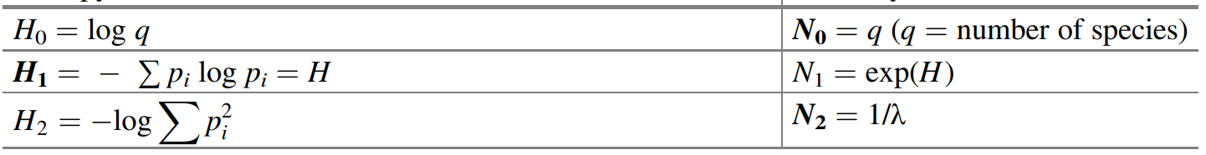
Généralisation
Nous avons vu 3 indices de diversité différents :
q : la richesse spécifique, en nombre d’espèces
H : l’indice de Shannon, ou entropie informationnelle, en nat
D : les indices de Simpson, exprimés à partir d’une probabilité
Lesquels utiliser ? Tous ont l’air de se comporter différemment…
… En réalité, tous ces indices sont des cas particuliers de l’équation généralisée de l’entropie de Rényi :

Slide 9
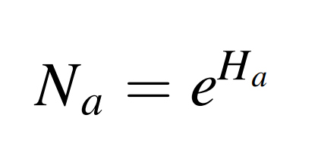
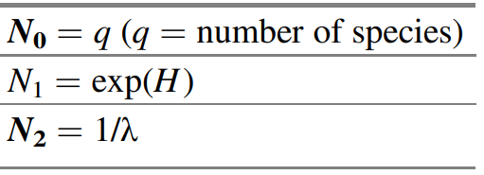
Nombres de Hill
Ces nombres H0, H1 et H2 sont les indices d’entropie d’ordre 0, 1 et 2
Hill utilise ces entropies pour reconstruire les indices de diversité classiques, les nombres de Hill :
N0, N1 et N2 représentent une quantité d’espèce
Le Nombre de Hill d’ordre a peut être défini comme le nombre d’espèces d’un échantillon virtuel à distribution uniforme pourvu d’une valeur d’entropie d’ordre a identique.
Les nombres de Hill correspondent à des dénombrement et peuvent être modélisés par des GLM de famille Poisson.

Slide 10
Le Nombre de Hill d’ordre a peut être défini comme le nombre d’espèces d’un échantillon virtuel à distribution uniforme pourvu d’une valeur d’entropie d’ordre a identique.
Nombre d’espèces : 5
Indice d’entropie d’ordre 1 : 2 bit
L’échantillon virtuel dont l’indice d’ordre 1 vaut 2 bit et dont la distribution est uniforme comporte 4 espèces
N0 de l’échantillon vaut 5
N1 vaut 4
Si la distribution était uniforme : N0 = N1 = N2
Si la distribution est déséquilibrée : N0 > N1 > N2
La décroissance est d’autant plus forte que le déséquilibre est grand

Slide 11
L’ordre de l’indice d’entropie détermine l’importance accordée aux espèces les plus abondantes.
Au plus a est élevé, au plus les espèces dominantes influenceront le résultat.
Il en résulte que les nombres de Hill peuvent être interprétés comme :
N0 = le nombre total d’espèces
N1 = le nombre d’espèces « abondantes »
N2 = le nombre d’espèces « dominantes »
De nouveaux indices d’équitabilité peuvent être définis comme :
E1 = N1/N0
E2 = N2/N0 pénalité plus forte pour la présence d’espèces dominantes
E1 et E2 ne sont pas corrélés avec les nombres de Hill, ils expriment donc l’équitabilité sans prendre en compte la richesse spécifique.

Slide 12
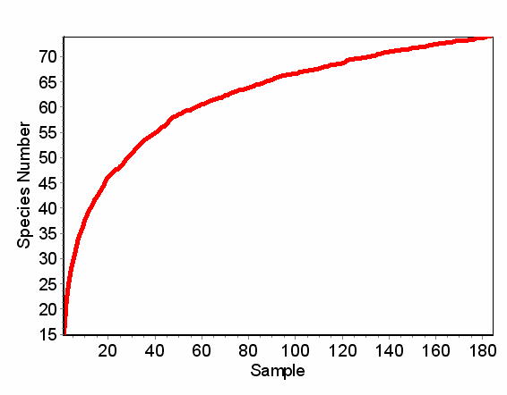

Complétude
Courbes d’accumulation
Estimation du nombre total d’espèces (extrapolation)
Site 1
Site 2
Site 3
→ Site 37
Espèces découvertes
Courbe d’accumulation
Nombres d’échantillons

Slide 13
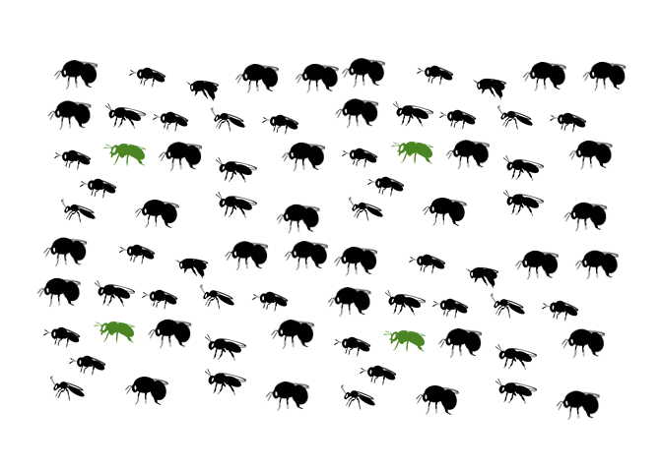
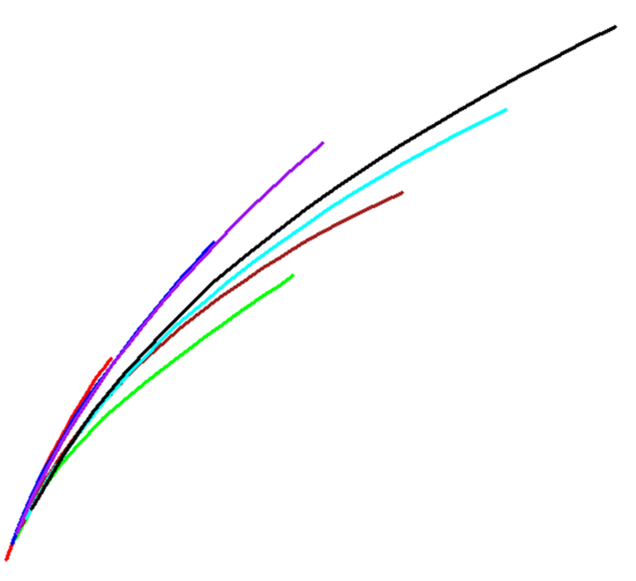
Courbes de raréfaction
Nombre d’espèces qui aurait été observées pour des échantillons plus petits (interpolation)
Raréfaction
Espèces découvertes
Couverture
Nombres de spécimens
Courbes de raréfaction
N_{0 r}
N_{1 r}
N_{2 r}
Couverture = % d’individus de la communauté appartenant à des espèces observées dans l’échantillon

Slide 14
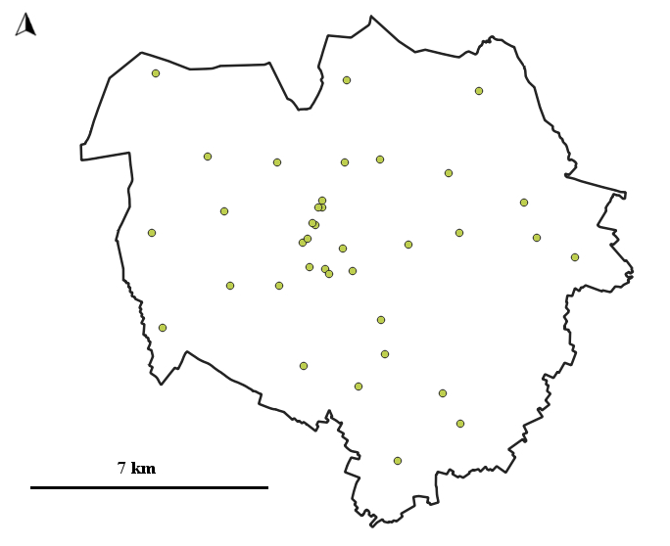
Types de diversité
α
α
γ
β
β
Diversité alpha : diversité locale, indice calculé à l’échelle d’un site.
Nombres et ratios de Hill, raréfaction.
Diversité gamma : diversité régionale, indice calculé pour un ensemble de sites. Produit de la diversité de chaque site pris individuellement (alpha) et des variations existant entre ces sites (beta).
Courbe d’accumulation.
Diversité bêta : variation de la diversité d’un site à un autre.
Indices de dissimilarité écologiques, matrices de distance, diagrammes de Venn.

Slide 15
Diversité beta
Calcul d’une matrice de dissimilarité basée sur la matrice des communautés
Propriétés des indices de dissimilarité
1) D(a,b) = D(b,a)
2) D(a,b) > 0 si a ≠ b et D(a,b) = 0 si a = b
3) D(a,b)+D(b,c) ≥ D(a,c)
4) Parfaitement représentable dans un espace euclidien, ne produit pas d’axes imaginaires (eigenvalues négatives dans une PCoA)
5) Seule la présence simultanée rapproche deux sites, la double absence n’apporte aucune information
Indices semi métriques (sinon : indices non métriques)
Indices métriques ou distances
Indices euclidiens
Indices asymétriques (sinon : symétriques)

Slide 16
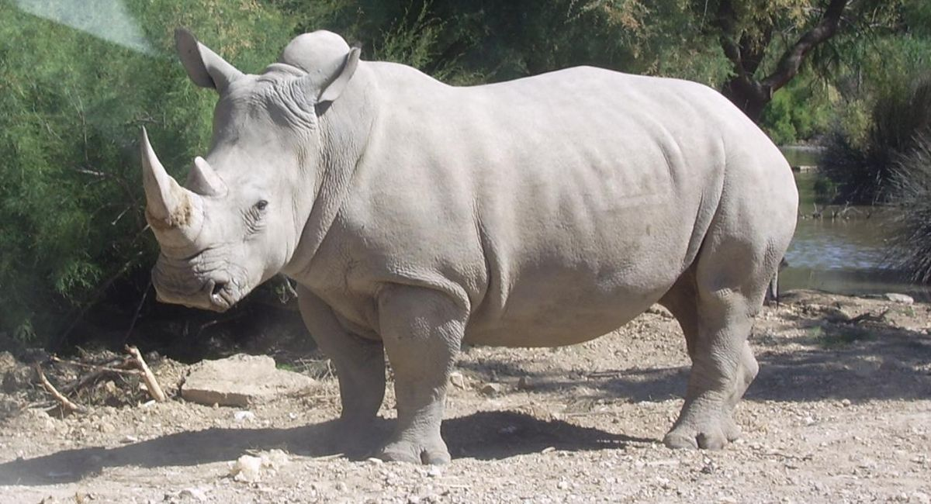
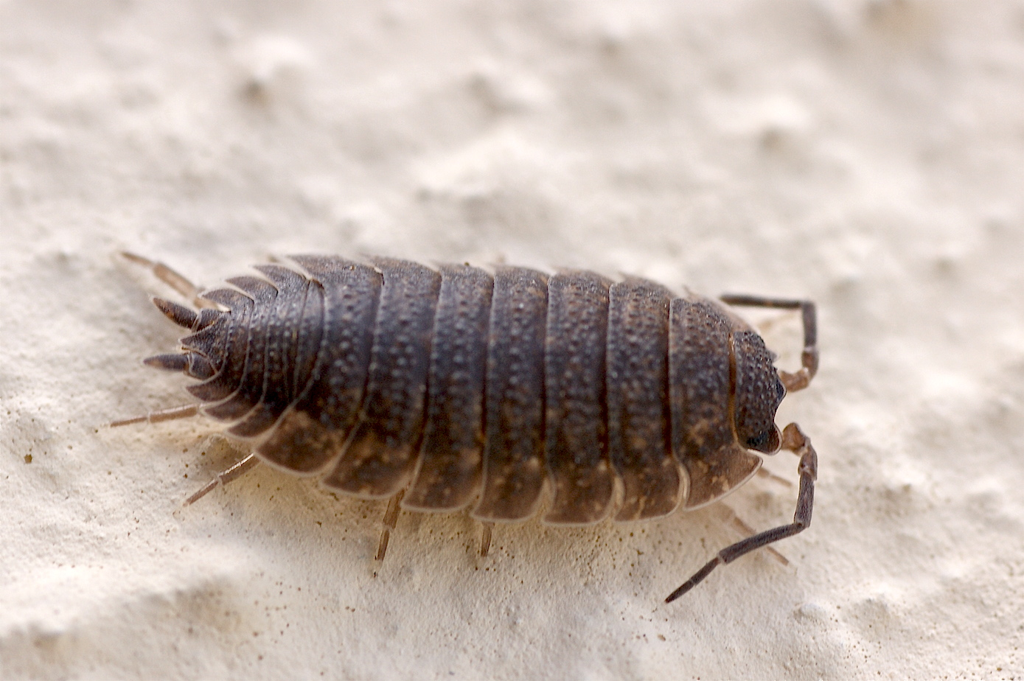
Diversité beta
Problème du double zéro : une absence simultanée est-elle une ressemblance ?
N’a pas d’ailes, de plumes, de bec, de tentacules, de trompe, etc
N’a pas d’ailes, de plumes, de bec, de tentacules, de trompe, etc

Slide 17
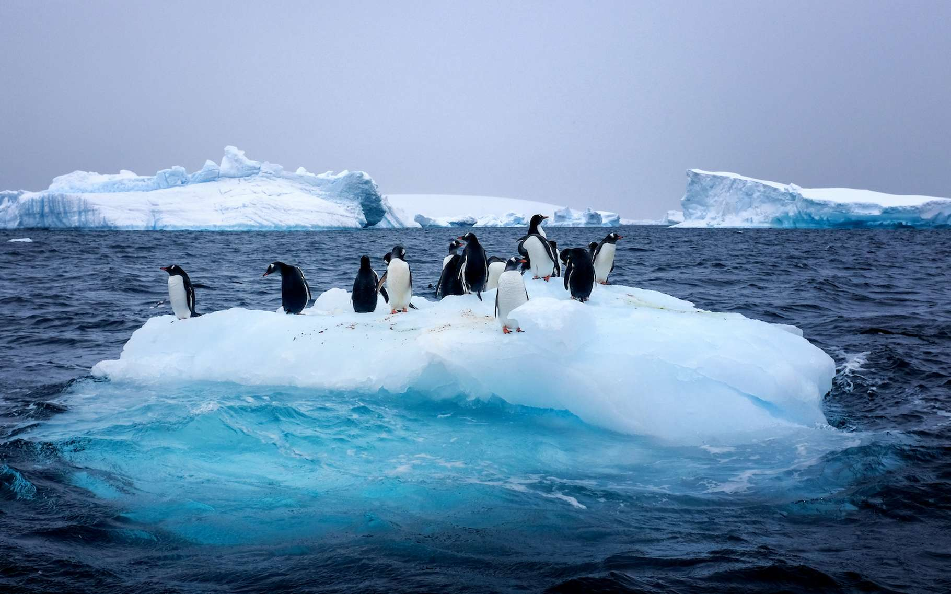
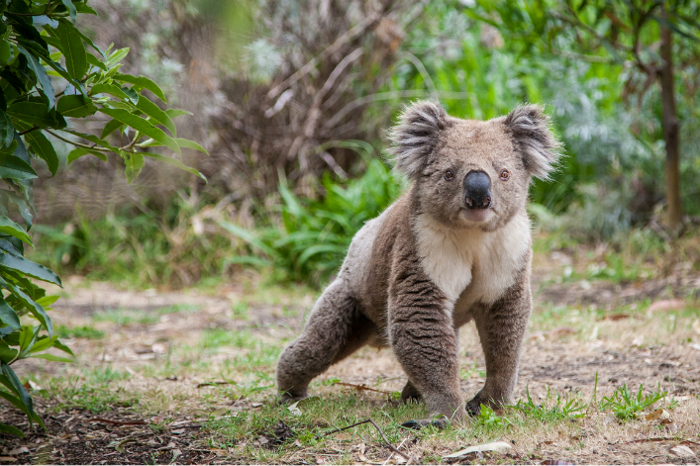
Diversité beta
Problème du double zéro : une absence simultanée est-elle une ressemblance ?
Il n’y a pas de lions, de gazelles, d’anacondas, de pandas, etc
Il n’y a pas de lions, de gazelles, d’anacondas, de pandas, etc

Slide 18
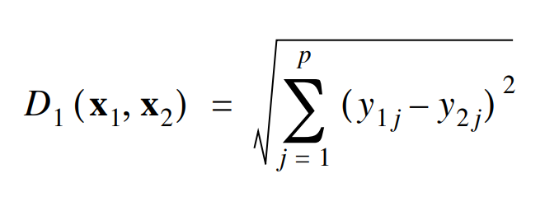
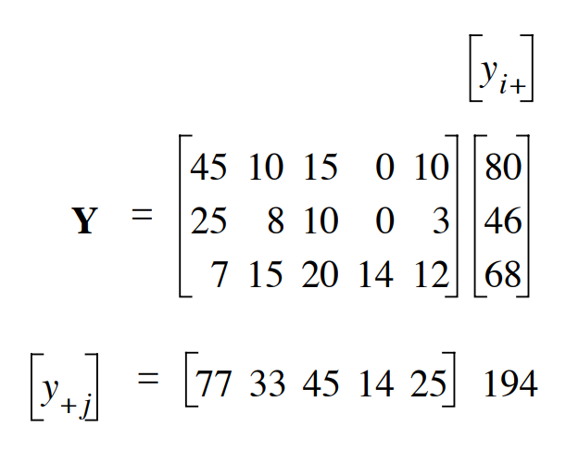
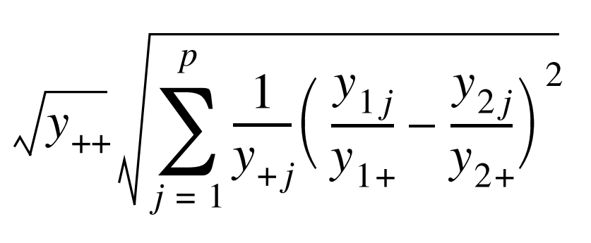
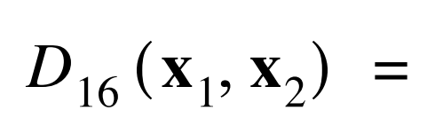
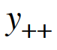
Diversité beta
Distance euclidienne :
Cette dissimilarité est symétrique et donc à exclure !
Ces deux distances sont comprises entre 0 et + l’infini
Distance du X² :
Cette dissimilarité est asymétrique et euclidienne.
Le X² accorde une importance très grandes aux espèces les plus rares. A utiliser si celles-ci sont considérées plus caractéristiques de leur environnement que les autres espèces.

Slide 19
Diversité beta
Distance de Chord : calcul de la distance euclidienne sur une matrice où tous les vecteurs espèces sont unitaires
 | Sp A | Sp B
Site 1 | 2 | 1
Site 2 | 1 | 2
 | Sp A | Sp B
Site 1 | 2/√5 | 1/√5
Site 2 | 1/√5 | 2/√5
Distance euclidienne
√(2²+1²) = √5
(2,1)
√(4/5+1/5) = 1
(2/√5,1/√5)
Toutes ces distances sont euclidiennes et asymétriques. Elles
donnent peu de poids aux espèces rares.
Elles n’accordent d’importance qu’aux proportions, l’abondance totale n’entrant plus en considération.
√(1²+1²) = √2
La distance de Chord est comprise entre 0 et √2
Variantes :
Distance de Hellinger : calcul de la distance de Chord sur la racine carrée des données
Distance log-Chord : calcul de la distance de Chord sur les données transformées par ln(x+1)

Slide 20
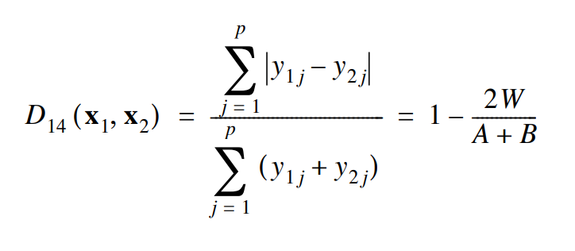
Diversité beta
Dissimilarité de Bray-Curtis :
W = somme des plus petites abondances observées pour chaque espèce parmi les sites 1 et 2
A = abondance totale du site 1
B = abondance totale du site 2
Cette dissimilarité est asymétrique, semi-métrique et non-euclidienne. La racine de cet indice est euclidienne.
Bray-Curtis accorde de l’importance aux proportions et aux abondances absolues. Une différence d’abondance entre deux espèces communes à le même poids qu’une différence observée entre deux espèces rares.

Slide 21
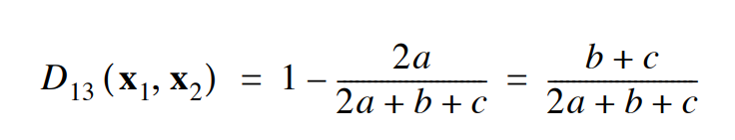
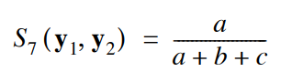
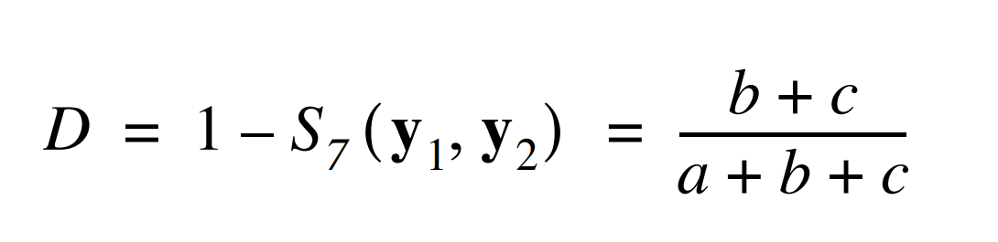
Diversité beta
Données de type présence/absence
Dissimilarité de Sorensen :
a = nombre d’espèces en commun entre les sites
b = nombre d’espèces propres au site 1
c = nombre d’espèce propres au site 2
Equivalent binaire de Bray-Curtis.
Dissimilarité de Jaccard :
Accorde moins d’importance aux doubles présences.

Slide 22
Diversité beta
a = nombre d’espèces en commun entre les sites
b = nombre d’espèces propres au site 1
c = nombre d’espèces propres au site 2
Quelques mots sur le partitionnement de la diversité beta
a
b
a
c
Remplacement : min(b,c)
Espèces qui ont été remplacées par d’autres espèces entre les deux sites
Différence : |b-c|
Espèces qui ne sont pas remplacées par d’autres
Un fort remplacement appuierait l’hypothèse selon laquelle les deux sites correspondent à des environnements distincts dont les caractéristiques aboutissent à l’installation de communautés spécifiques.
Une forte différence de richesse pourrait signifier que l’un des deux sites est fortement dégradé par rapport à l’autre.

Slide 23
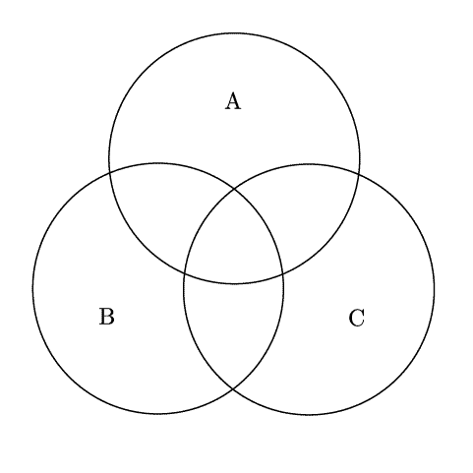
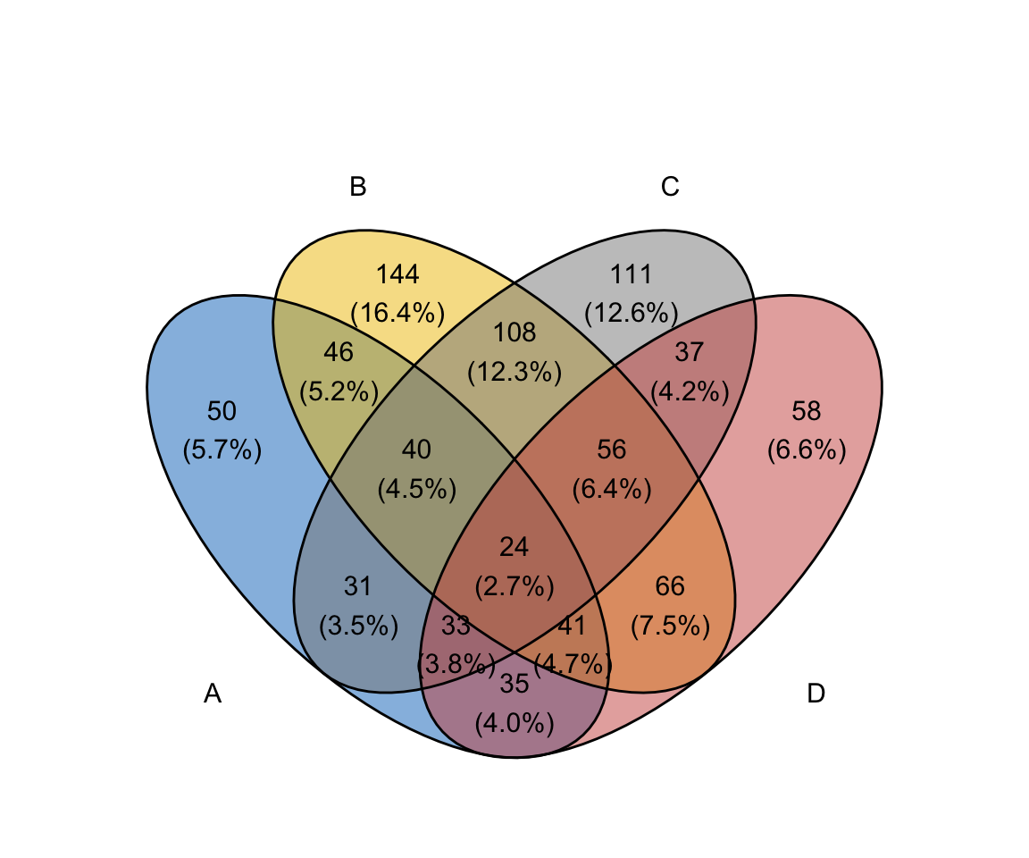
Diagrammes de Venn
Simples mais efficaces !
a
c

